Slide 1
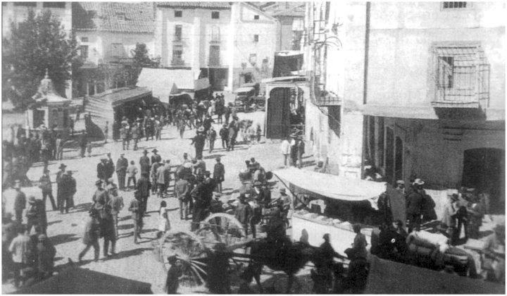
.Úbeda
18 julio 1936
No hacer clic

Slide 2
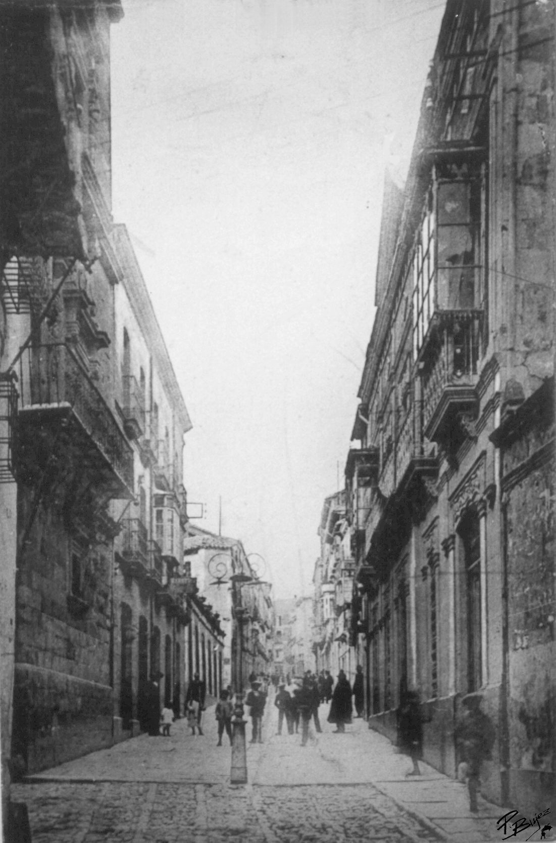
Fue el sábado 18 de julio,
por la tarde cuando sentimos ya los primeros empujes del huracán que se aproximaba.
Se habló aquella tarde de una sublevación militar
en Marruecos. Se veía a las gentes presas de un nerviosismo inusitado e impresionante.
Amaneció el 19, DOMINGO.
Un nerviosismo aún más fuerte que el día anterior amenazante y poco tranquilizador.
Celebrándose la primera misa de aquella mañana,
la iglesia que estaba mediada de gente ,
hallábase envuelta en el mayor de todos los silencios. Solamente se percibía el suave murmullo del sacerdote que recitaba las oraciones de la misa.
De repente, se oyen unas voces.
Los fieles de la iglesia se alborotan un poco.
¿Qué era aquello?.
Una comisión que con sendos garrotes en la mano, venían de parte del alcalde a ordenar que no se tocaran más las campanas. Total: un poco de griterío, escándalo y amenazas.
Las otras misas del domingo, por precaución
se celebraron con las puertas cerradas.
.
P. Claudio, Carmelita:
“Estampas de mi Calvario”

Slide 3
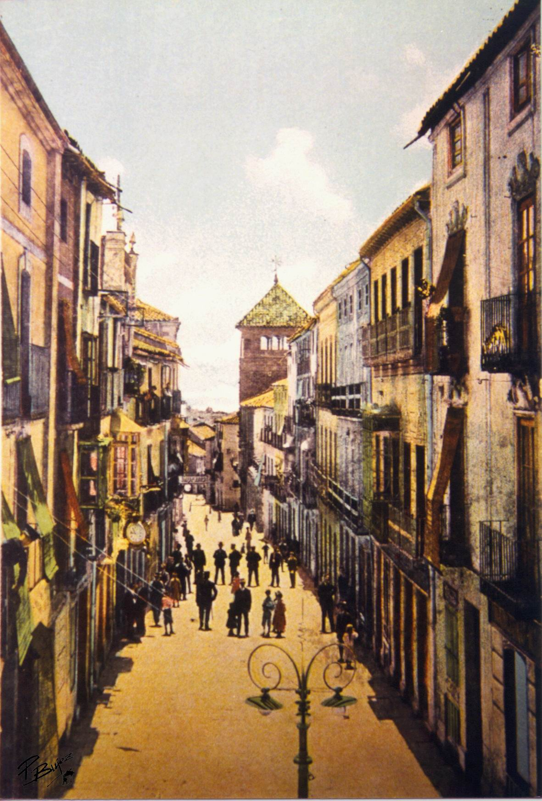
El 18 de julio, sábado, por la tarde,
José Mª Poyatos y su hermana María del Castillo, van al rosario en la Trinidad, y observan un cierto nerviosismo en los grupos de los hombres,
más de los acostumbrados, que están en la plaza,
y se van a su casa, preocupados.
Le toca trabajar y pasa la noche en la fábrica orujera de Lara, en la carretera de Jódar
El Domingo 19, por la mañana vuelve a casa.
Por “precaución” en vez de venirse por el paseo del León, se viene por detrás de las casas.
Decide no ir a misa, porque tiene conocimiento
de que están encarcelando
a algunas personas.
Por la tarde vienen a por él, lo llevan al cuartelillo en la plaza Vieja y lo retienen.
Después de varios días, lo sueltan y se recluye en su casa, sin salir, ya que un piquete de milicianos están aguardando a que salga, para darle el “alto” y matarlo con la excusa de huida.
Su única ocupación en este tiempo de reclusión
será la oración y los libros.
El Real

Slide 4
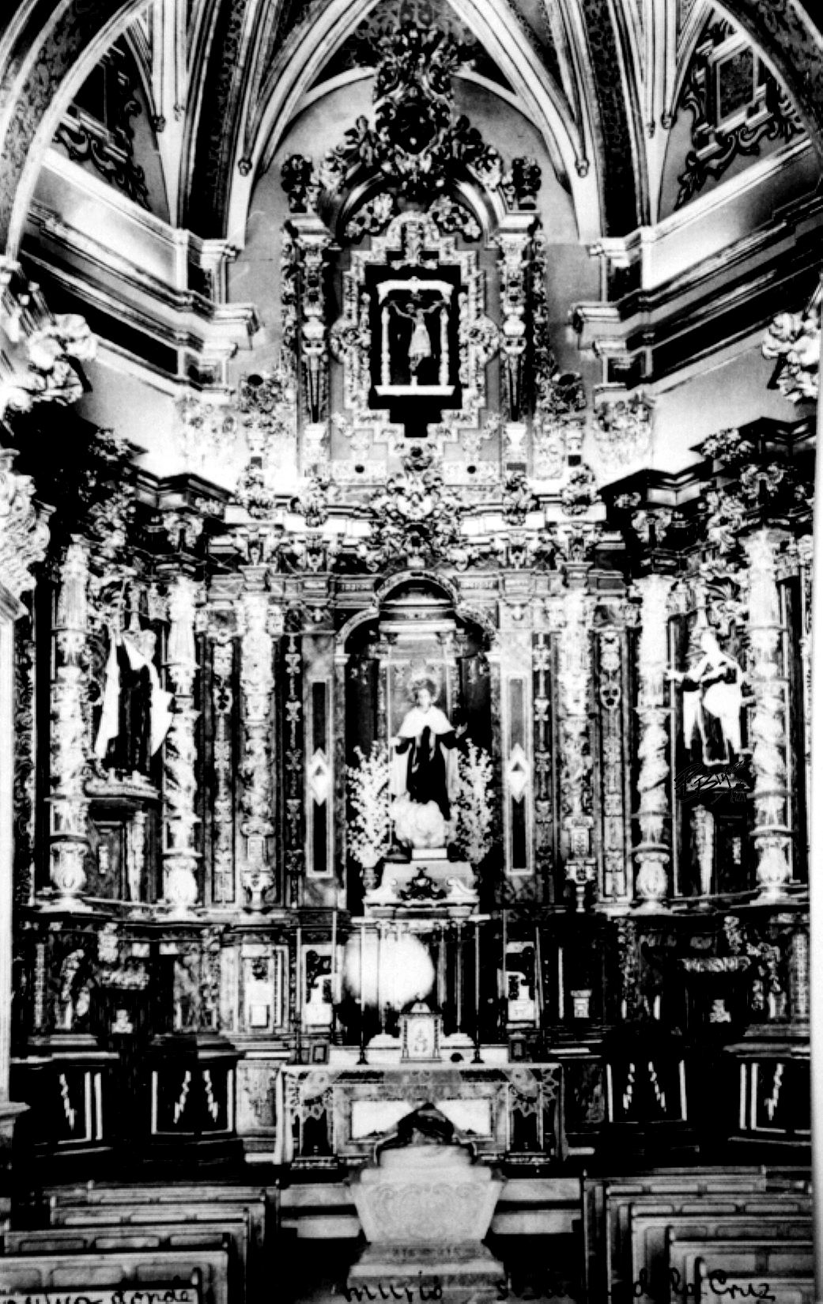
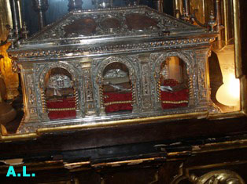
CONVENTO PP. CARMELITAS DESCALZOS.
Fundado 1578.- Muere S. Juan de la Cruz el 14-12-1591.
Había en el año 1936, 6 Padres; 5 Profesos; 6 Novicios.-
El 20 de julio lunes, a las 11,30
un grupo de milicianos, asaltaron el convento, con la excusa de buscar las armas que tenían escondidas. Arrasaron con todo lo que había, destruyeron todo lo que no les servía, comenzando por las imágenes de los santos. Amenazaron con arrojar a los padres desde la azotea.
El Prior fue duramente apaleado hiriéndolo en la cabeza. Tras ser curado en la Cruz Roja se refugió en una casa particular hasta el 12 de agosto, en que pasó al Asilo de las Hermanitas de los Pobres.
El Padre Claudio de Sta Teresa, herido con una aguja de coser esparto recibió dos grandes puñaladas que le produjeron una grave hemorragia, lo sacaron del convento y amenazaron con matarle a través de la calle Montiel hasta la Corredera, consiguiendo llegar a la Cruz Roja. Llevado al Hospital, después de varios días,
se escapó buscando refugio en casa de unos conocidos.
Un amigo de la comunidad consiguió hacerse con las reliquias de S. Juan de la Cruz, depositándolas en el Asilo de las Hermanitas de los Pobres.

Slide 5
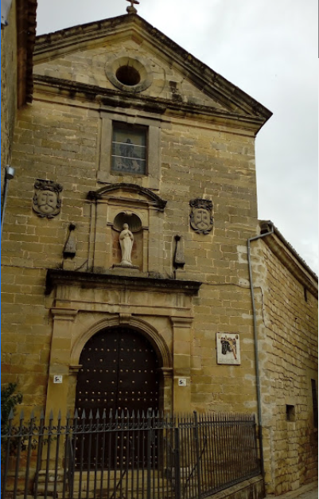
MM.CARMELITAS DESCALZAS.
Comunidad fundada el 7 de junio de 1595.
Se instalaron definitivamente en la calle Montiel
el 18 de julio de 1608,
terminándose de construir el templo el año 1673.
El 20 de julio de 1936
los milicianos invadieron el convento
y destrozaron los retablos y cuadros.
A la noche expulsaron a las religiosas,
consiguiendo las mayores ser acogidas en las Hermanitas de los Pobres.
El convento fue cuartel y albergue de refugiados.
Las MM. Carmelitas Descalzas,
consiguieron salvar parte de su patrimonio.
Ante la incertidumbre que se vivía en los días previos, habían abierto una comunicación
con la casa de los monjeros y trasladaron a una habitación los objetos de valor histórico-artístico
tabicando luego la pared.

Slide 6
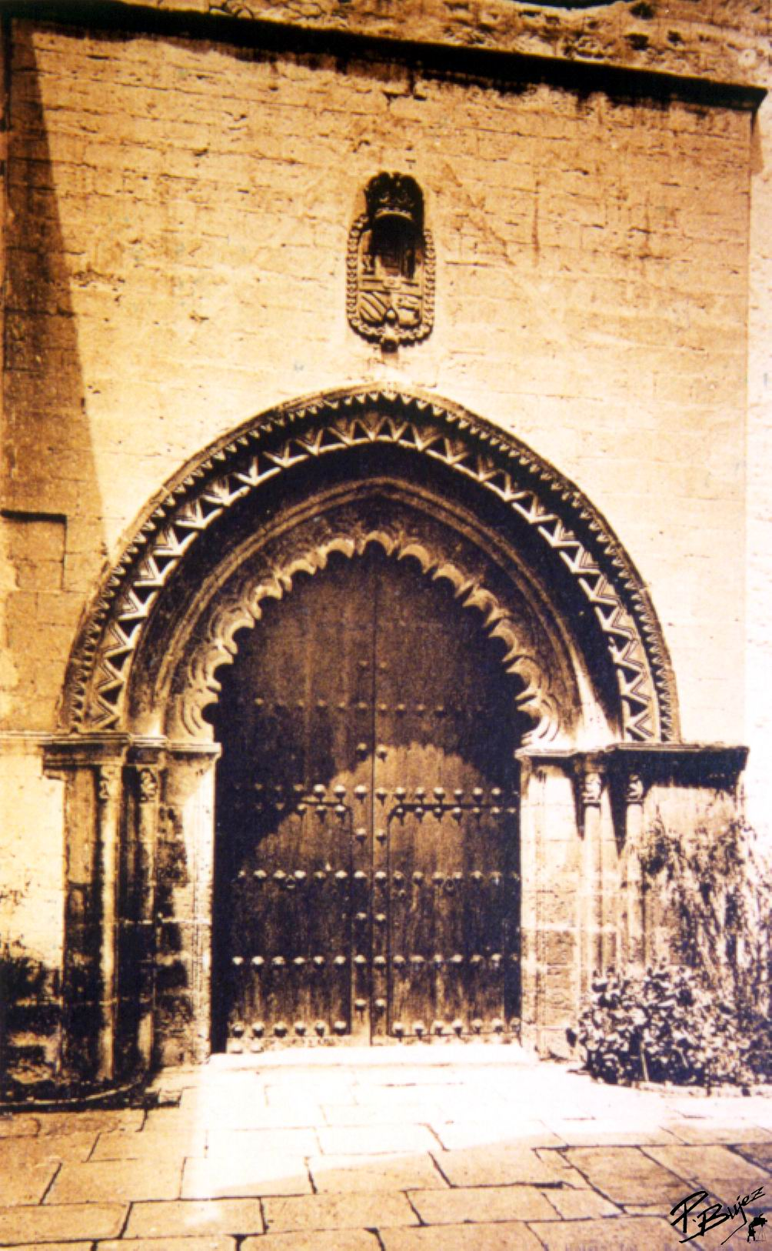
CONVENTO DE CLARISAS: Fundado en 1290.
Isabel la Católica pernoctó en él, el 5-11-1489.
El 18 julio 1936. Eran 13 madres y 4 hermanas.
Al tener noticias del inicio de la guerra, pasaron la noche llenas de pena y en continua oración..
El día 19, Domingo, el capellán D. Juan Villar de Dios, les dijo misa y dio la comunión a puerta cerrada. Después dio noticias a la comunidad de la situación y del peligro que corrían.
No obstante pasaron la semana en el convento.
El día 26 Domingo, el capellán, consciente del peligro que todos corrían, consumió las sagradas formas y les comunicó a las religiosas la necesidad de dejar la clausura y que saliesen del convento para no ser maltratadas por las turbas
que estaban muy cerca.
Se dirigieron a la casa del hermano de una religiosa que vivía cerca y desde allí se buscaron refugio en casas de personas piadosas
y amigas que las acogían.
Ese mismo día por la tarde entraron las turbas en el convento, atropellándolo todo.

Slide 7
PADRES CLARETIANOS: del Corazón de María En el Colegio y templo de laTrinidad desde el 1926.- Había 5 Padres y 1 hermano en 1936.
El 20 y 21 de julio, sufrieron violento registro.
Domingo 26, por la tarde fueron expulsados de la casa-colegio de la Trinidad, comenzando un largo camino de incertidumbres, siendo acogidos en casa de conocidos y amigos.
El P. Heliodoro Hernáec, fue denunciado por una vecina el 12 de agosto y un grupo de milicianos lo sacó de la casa.
El P. Leandro Pardos, que servía como capellán el Hospital de Santiago,
se quedó escondido desde el 19 de julio
en el mismo Hospital.
De allí consiguió pasar al Asilo de las Hermanitas, donde sería luego detenido
bajo la acusación de escribir en contra de la republica.
El superior P.Gil Aramendía, Nemesio Mazárraga y el hermano Matías Sánchez
fueron acogidos por diferentes familias.

Slide 8
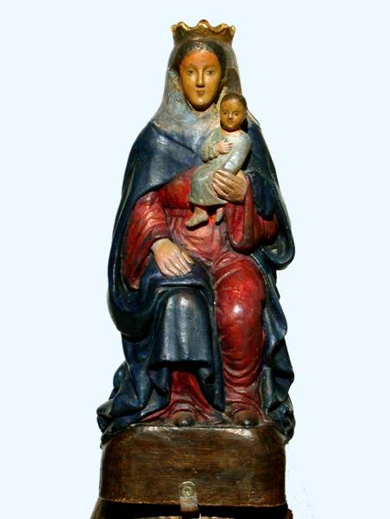
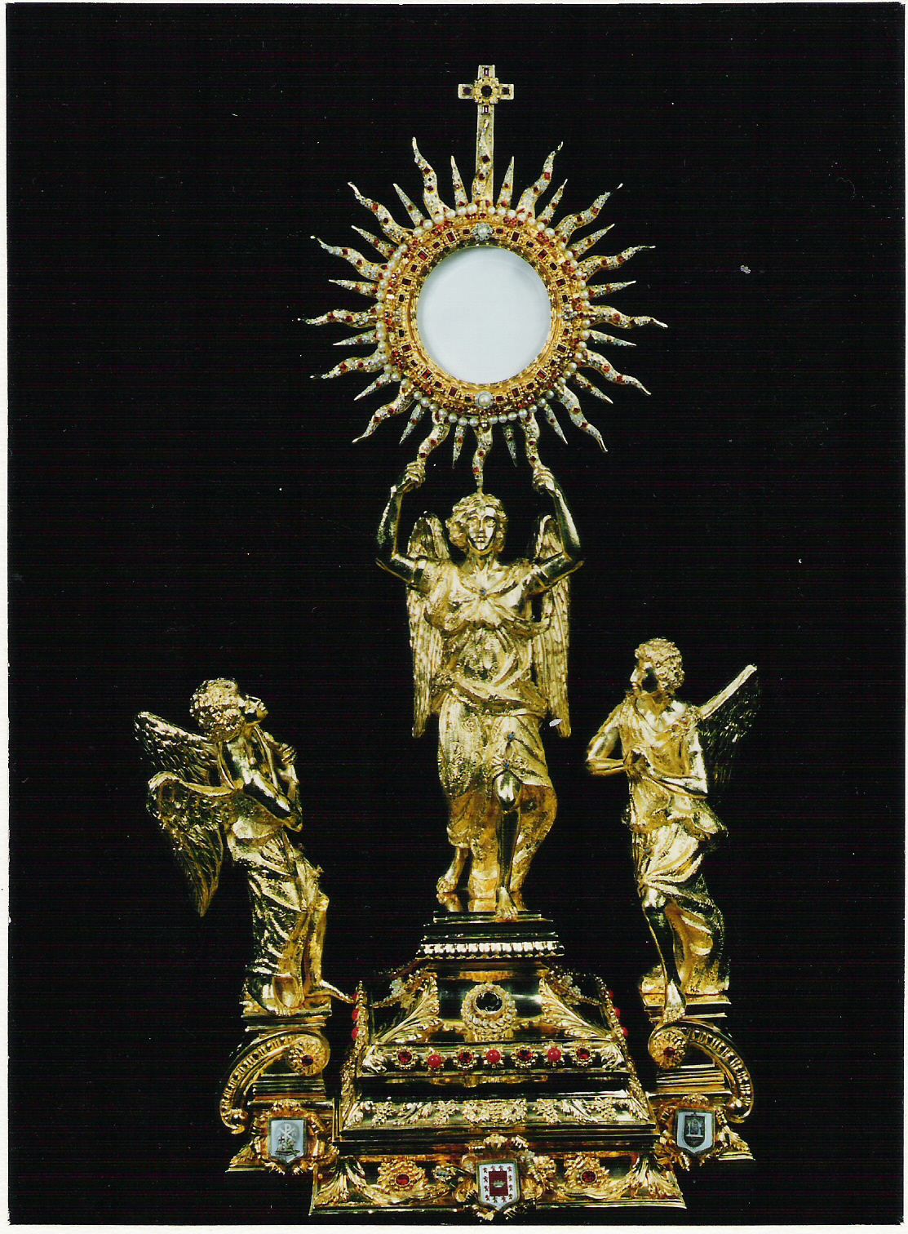
SANTA MARÍA DE LOS REALES ALCÁZARES
Edificada en la Mezquita Mayor del Alcazar,
que a su vez había sido edificada sobre una
iglesia visigoda dedicada a la Virgen.
Nombrada como Iglesia Mayor Colegial en 1259.
Pasa a ser Iglesia Mayor Parroquial en 1852.
Profanada el Domingo el 26 de julio de 1936.
En la guerra civil se pierde casi en su totalidad
su riquísimo patrimonio, histórico, artístico y religioso, acumulado durante siglos.
Como muestra más reseñable, en la hoguera desapareció
junto a cuadros y retablos de gran valor,
parte de la sillería del Coro.
Se arrastró la venerada imagen de Jesús Nazareno,
y el Cristo Caído atribuido a Martínez Montañés.
Desapareció la imagen de la Patrona
Virgen de Guadalupe
y la Custodia de incalculable valor
regalo del Rey Sol, Luis XIV de Francia,
a la Dama de Honor María de Molina de Úbeda.

Slide 9
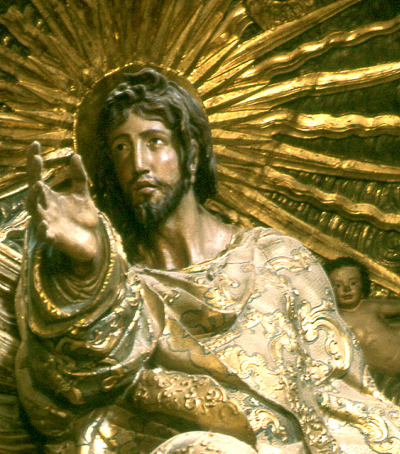
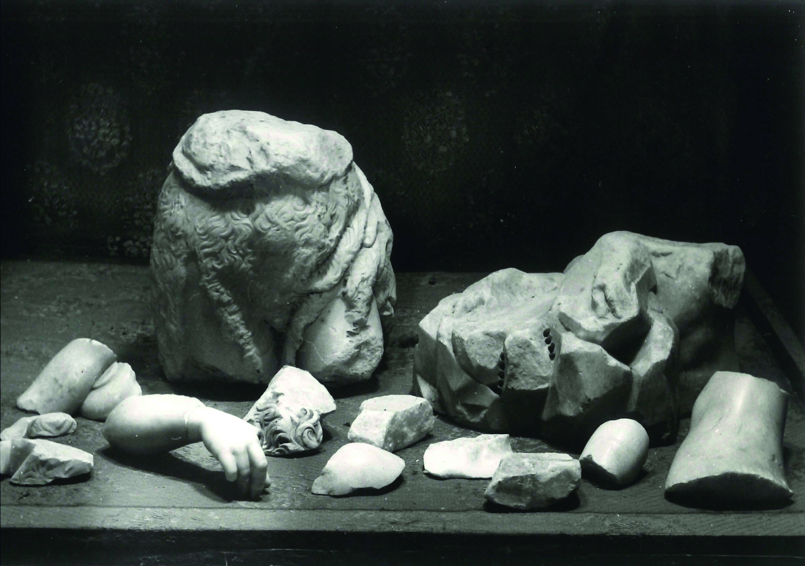
IGLESIA DEL SALVADOR,
Mandada construir por D. Francisco de los Cobos,
para enterramiento familiar.
Los planos del proyecto son de Diego de Siloé
y la ejecución de las obras de Andrés de Vandelvira,
ambos excepcionales arquitectos renancentistas. Consagrada 8 de octubre 1559.
Profanada 26 de julio de 1936.
Entre las pérdidas más irreparables
se encuentra el Retablo de la Transfiguración
del genial escultor Alonso de Berruguete.
Sólo se salvó de la destrucción, la escultura del Salvador, gracias a que los profanadores fueron incapaces de separarlo del muro.
Las imágenes de María, Moisés, Elías y los apóstoles fueron pasto de las llamas.
Destrozado el san Juanito, única obra de Miguel Ángel en España y regalo de los Médicis a D. Francisco de los Cobos, por la ayuda que le había prestado el Emperador Carlos V en el año 1537.
De gran valor, la sillería, el púlpito, los canceles
y el órgano, fueron destruidos y quemados.
El templo fue convertido en taller.

Slide 10
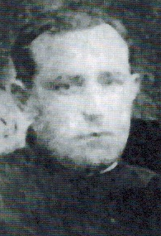
HELIODORO HERNÁEC SENAC
Mártir 12-08-36. Tenía 41 años.
Natural de Haro (Logroño).- Nació 6-5-1894
Profesión solemne como Claretiano 1910.
Sacerdote 21 -12-1918.
Expulsado de la residencia que tenían en la Trinidad los Padres Claretianos, del Corazón de María, en la noche del 26 de julio.
Una persona lo denunció, y los milicianos lo condujeron a la inspección de Policía,
quedando libre después del interrogatorio.
Al poco, los mismos milicianos lo volvieron a detener y con gran alboroto una turba
lo arrastró entre groserías y malos tratos,
le hicieron caminar por la Torrenueva
hasta llegar cerca del campo de futbol “Iberia”. Cuando apenas había avanzado unos pasos,
los disparos de una miliciana le abatieron.
Era el final de la mañana.

Slide 11
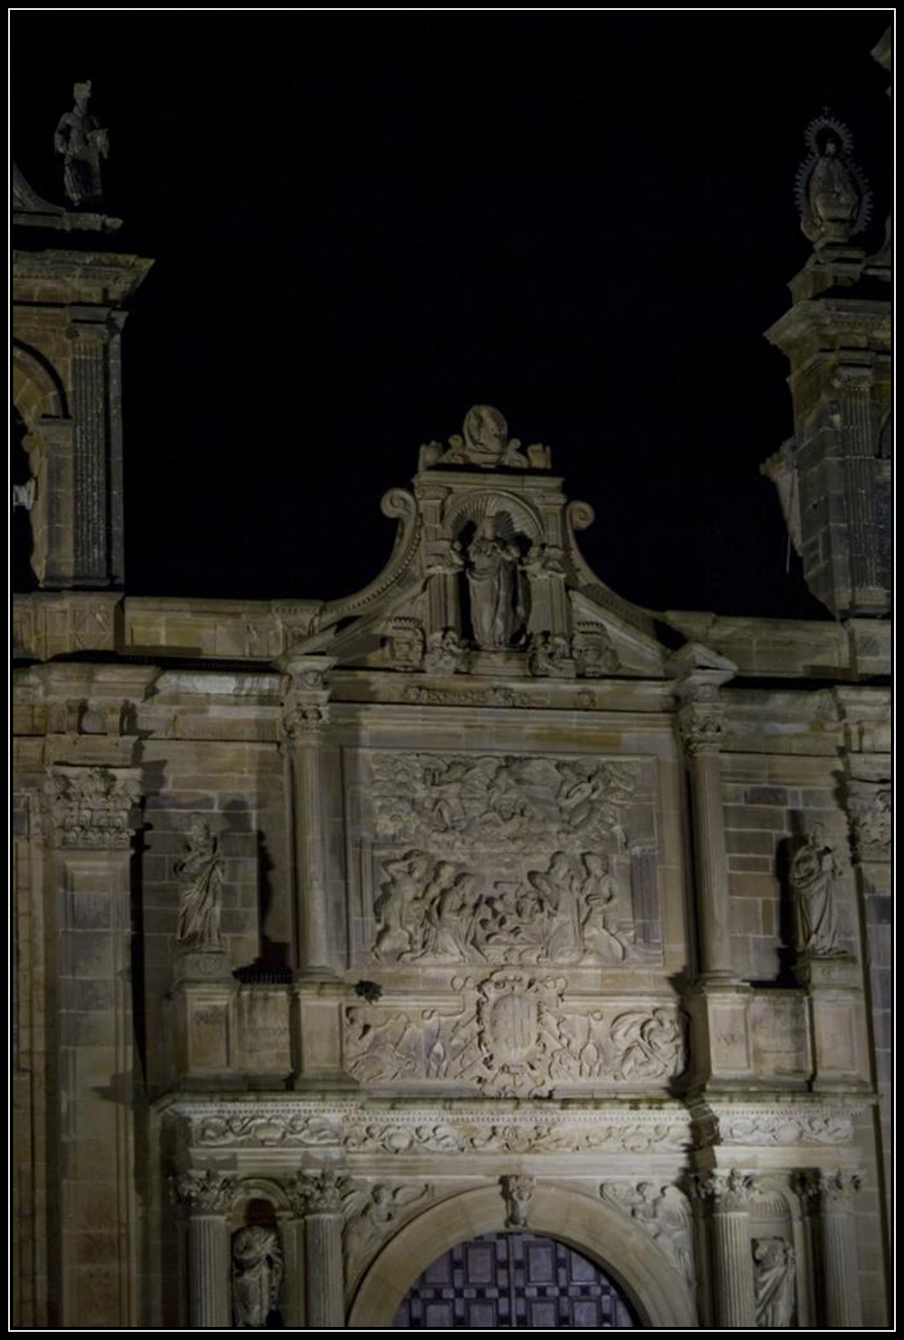
PROPUESTO PARA BEATIFICACIÓN
JUAN RUBIO SÁNCHEZ.
Coadjutor de Santa María
Mártir el 20-agosto 1936. Tenía 33 años
Nace en Frailes el 8 noviembre 1904, Bautizado por su tío Juan José Sánchez Medina el 13-XI- 04.
Confirmado en el Seminario de Baeza en el curso 1917-18.
Sobresaliendo por sus buenas notas.
Recibe la Tonsura estando en el Seminario de Jaén: 1923.
Ordenado Sacerdote en el Seminario el 24- IX- 1927.
Nombrado coadjutor de Santa María de Úbeda en 1930.
El 14 mayo de 1932 juró Bandera en la Adoración Nocturna,
Director espiritual del turno 2º Virgen de Guadalupe.
Apresado junto a su hermano Vicente.
Sacados de la casa donde vivían con su tío Juan José
Párroco de Santa María (C/ Narváez),
a pesar de los gritos y súplicas de su madre, fueron
llevados en un camión al cementerio de Úbeda
fusilándolos ante la Cruz de la entrada.
Por los mismos asesinos se sabe
que durante el trayecto
se confesaron mutuamente.
Según los forenses D. Ramón Martos y D. Pascual Iniesta: Muerte por “disparos de armas de fuego”.

Slide 12
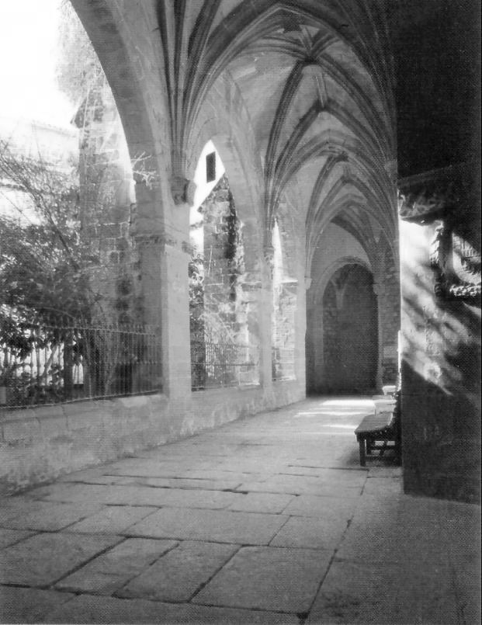
PROPUESTO PARA BEATIFICACIÓN
VICENTE RUBIO SÁNCHEZ
Párroco de la Pedriza
Muere mártir el 20-agosto 1936. Tenía 35 años
Nace en Frailes y bautizado el día, 10-XI- 1902,
por su tío, Juan José Sánchez Medina.,
Confirmado en el seminario de Baeza 9-3- 1918, Hace Teología en Jaén.Tonsura 17- XII-1921.
Ordenado Sacerdote 1925 en el Seminario.
Nombrado en abril 1926, Párroco de la Pedriza
y como tal ejercía en 1936.
Quizá por vacaciones, en los primeros días
de la guerra había venido a Úbeda, para estar con su su madre, su tío y su hermano.
Esta es la razón por la que muere en Úbeda.
Arrancados del hogar a pesar de los gritos de la madre, fueron fusilados ante la Cruz.
Según certifican en la autopsia los forenses
D. Ramón Martos López y D. Pascual Iniesta: Muerte por “disparos de armas de fuego”.

Slide 13
PROPUESTO PARA BEATIFICACIÓN
CAYETANO FERNÁNDEZ HURTADO
Coadjutor de Santa María.-
Mártir el 25-8-1936. Tenía 63 años.
Nace en Ibros el 6 de noviembre 1873.
Hijo de Diego y Luisa, Bautizado el mismo día.
Tonsura, menores y subdiácono 1899.-
Diácono 31 marzo 1900. Sacerdote 23-3- 1901,
Nombrado Coadjutor de Sabiote 1905.
Coadjutor de Santa María de Úbeda el 1918,
y Capellán de la familia Rivas-Savater.
Vivía en Roque Rojas 2 (Sinagoga del Agua)
Detenido, y maltratado por la calle Real, “camino de la muerte” y sin juicio ni encarcelamiento, el mismo día, muere martirizado en el “Encinarejo” “olivar del Valle”, paraje conocido como
Revuelta del Camarero, camino de Baeza, víctima de dos disparos,
según la autopsia, hemorragia cerebral
“por disparos de arma de fuego”.

Slide 14
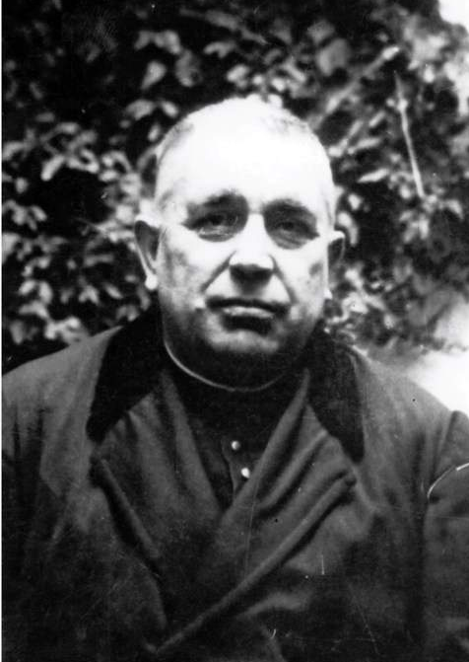
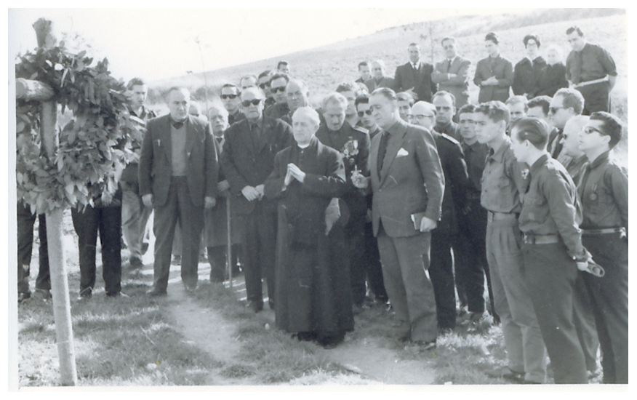
PROPUESTO PARA BEATIFICACIÓN
JUAN VILLAR DE DIOS
Capellán de Santa Clara.
Martir el 7-9-1936. Tenia 56 años
Nació 9 octubre 1880, en la Plaza Sta Clara de Úbeda.
Bautizado en Santa María el 13 de octubre 1880.
Confirmado en S. Pablo el 20 noviembre 1891.
Estudió dos años en el Instituto de Baeza.
Del 1895 al 98, estuvo en el Seminario de Barcelona.
De 1900 al 1903 hizo el servicio militar en Segovia,
compaginando la mili con los estudios eclesiásticos.
Consagrado Sacerdote en 1904.
Coadjutor de S. Nicolás y Capellán del Asilo año 1905.
Profesor Colegio Jesús Nazareno de 1ª y 2ª Enseñanza.
Nombrado Capellán de las Clarisas en 1930.
El 26 julio, abandona juntamente con las religiosas el convento y se oculta en su casa. Fue detenido y encarcelado sufriendo muchas vejaciones.
Mártir en el lugar del Clavijo (camino de Baeza).

Slide 15
JUAN PLÁCIDO ROJAS GALLEGO
Párroco de S. Nicolás,
Murió mártir el 8-9- 1936.Tenía 48 años
Nació en Iznatoraf el 14-agosto 1983
Tonsura el 3 abril 1908; Diácono 17-XII- 1910.
Consagrado sacerdote 1911.
Virtuoso y muy querido por su bondad y cortesía.
Según testigos, era alto, recio, simpático,
y de buen aspecto, vivía en la casa Parroquial.
Según testigos, lo sacaron de su casa, salió con sotana, y quitándole la teja, con ella le golpearon en la cabeza, le arrancaron el rosario que llevaba en la mano y lo rompieron,(un familiar recogió varias cuentas..), comenzaron a maltratarlo
y se lo llevaron golpeándolo por la Corredera.
Según comentarios le pegaron una paliza y lo mataron a tiros en la Torrenueva, camino del cementerio. Según la autopsia realizada por
D. Francisco Olmo y D. Manuel Martínez Arsenal, “muerte ocasionada por disparos de arma de fuego”.

Slide 16
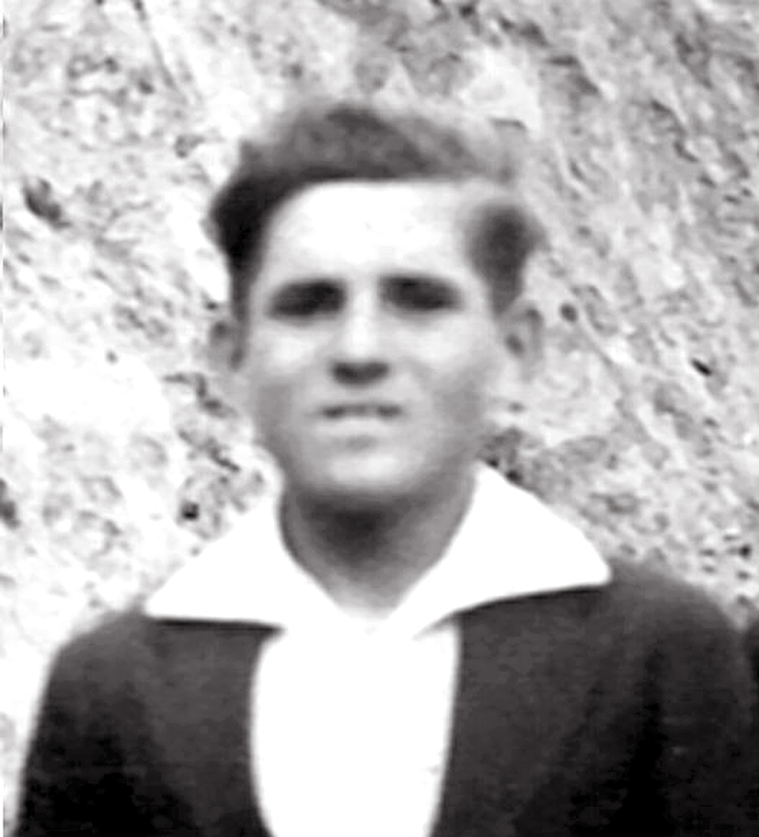
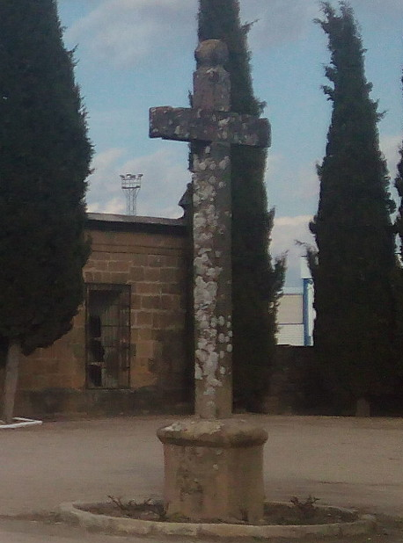
JOSÉ MARÍA POYATOS RUIZ
Mártir el 3 octubre 1936
Beatificado, en Tarragona el día 13-X – 2013
Joven obrero, militante de A.C. Tenía 22 años
Había nacido en Vilches 20-X-1914
Oriundo de Rus, se había incorporado al trabajo en la orujera de D. Baltasar Lara, en la carretera de Jódar,
en diciembre de 1935.Vivió en la calle 14 de Abril,
( hoy Avda de la Constitución) nº 12
Miembro de la Acción Católica y Adoración Nocturna.
Destacó entre sus compañeros de trabajo, por su preocupación por la promoción de la clase obrera,
dando por la noche clases gratis.
Nunca silenció sus creencias ni su adhesión a la Iglesia.
Algunos compañeros de trabajo, hacían cruces en el suelo por donde tenía que pasar cargado con los sacos, para que las pisara; cosa que él evitaba, recibiendo toda clase de insultos. No contentos con expulsarlo del trabajo, no descansaron hasta hacerle un simulacro de juicio y condenarlo, muriendo ante la cruz que hay a la entrada del cementerio,
dando la cara de frente, y perdonando a los que disparaban, tal y como había predicho.

Slide 17
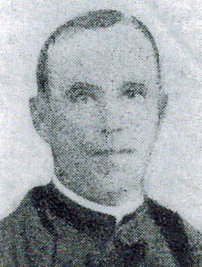
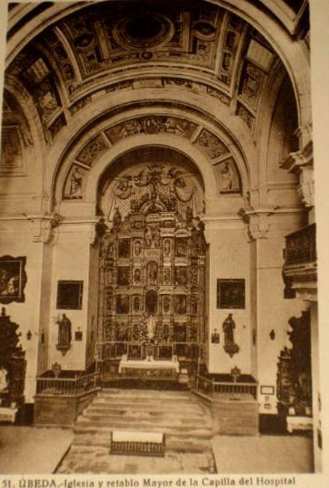
LEANDRO PARDOS CAÑADA
Claretiano. Capellán del Hospital
Mártir el 28-10-1936. Tenía 47 años
Nació el 2-9-1889 en S. Martín del Rio. (Teruel)
Postulante Claretiano 15-8-1906. Sacerdote 21-6-1915
Adorador Nocturno en Úbeda, desde 1 agosto 1932.-
Juró Bandera 3-6-1933. Capellán de un Turno.
Capellán del Hospital.
El 19 de julio se refugió en la sacristía del hospital;
De allí pasó al Asilo de las Hermanitas de los Pobres.
El 3 de octubre de 1936 lo detuvieron acusándolo
de escribir artículos antirepublicanos.
La madrugada del 28 de octubre lo sacaron de la prisión junto con otros siete militares de la Caja de Reclutas, asesinándole en la carretera de Baeza a Jimena
en el paraje conocido por Nínchez.
Solicitó que lo matasen el último
para poder dar la Bendición a sus compañeros.
Presentaba dos balazos en el pecho
y uno en la cabeza.

Slide 18
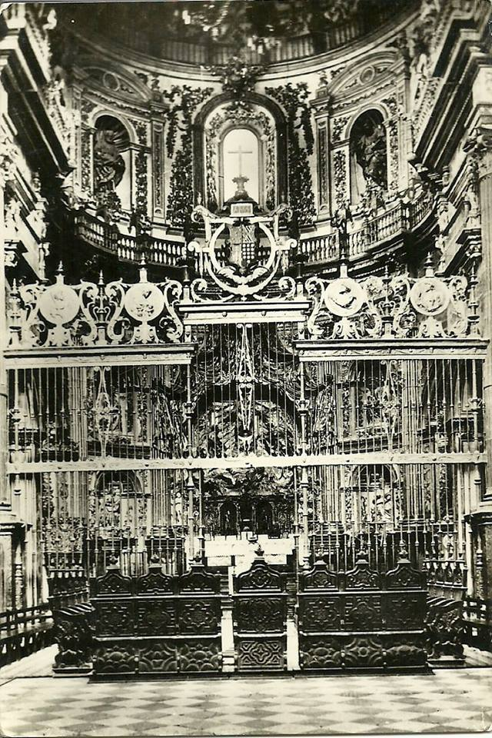
NICOLÁS LÓPEZ VILLALTA
Capellán de El Salvador
Martirizado el 10 diciembre 1938
Vivía en la calle Compañía
Capellán del Hospital de Santiago
en 1899.
Coadjutor de San Nicolás 1904.
Capellán del Salvador,
Martirizado al comienzo de la carretera del Mármol,
cerca de la Cruz de Villalta)

Slide 19
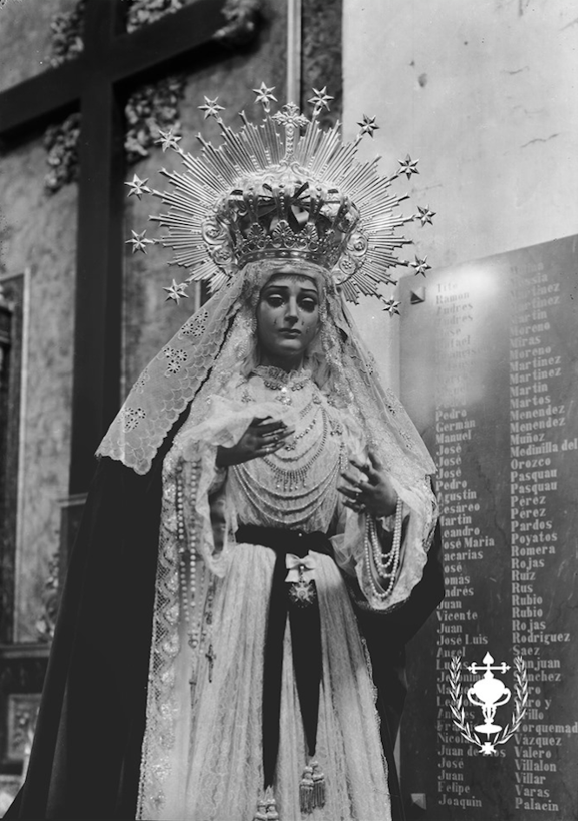
Los restos de D. Cayetano, junto con los de José Mª Poyatos y otros enterrados en la fosa común del cementerio de Úbeda,
fueron trasladados el 31-V- 1951,
a la cripta de la Capilla del Hospital de Santiago.
En las lápidas conmemorativas de los caídos ubetenses que figuraban en el muro central figuraban 86 nombres,
entre ellos:
Cayetano Fernández Hurtado. Sacerdote
Heliodoro Hernáec Senac. Claretiano
Leandro Pardo Cañadas. Claretiano
José María Poyatos Ruiz
Juan Rubio Sánchez. Sacerdote
Vicente Rubio Sánchez. Sacerdote
Juan Rojas Gallego. Sacerdote
Juan Villar de Dios. Sacerdote
En 1985 fueron trasladados de nuevo al cementerio a un osario preparado al respecto, de forma piramidal, bajo la cruz que había en la Cruz de Hierro. Cementerio S. Ginés patio 2º S. Miguel

Slide 21
Muerte colateral
ANTONIO ROA MONTERO
Coadjutor de S. Isidoro
10-2-1938 + de infarto. Tenía70 años
Nació en Úbeda 13-2-1867.
Diácono 24-2-1901- Presbítero 20-10-1901.
Coadjutor de San Pablo 1902.
Después nombrado coadjutor de S. Isidoro.
EL 10 de febrero de 1938, le detuvieron en el número 23 de la calle Don Juan y se lo llevaron
para declarar a la Comisaría, que estaba en la Plaza Vieja, junto al reloj.
Al llegar a la plaza divisó el denominado
“coche de la muerte”, con que solían dar “el paseillo”,
y junto a él, unos milicianos.
Sufrió tan terrible impresión
que una parada cardíaca le causó la muerte.
-

Slide 22
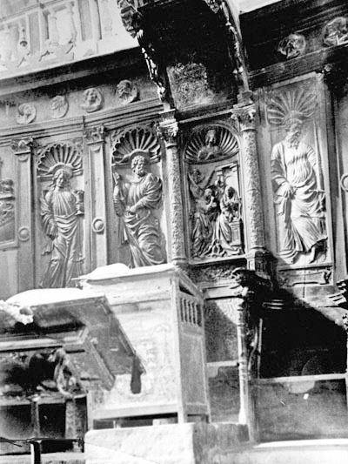
Muerte colateral:
JUAN JOSÉ SÁNCHEZ MEDINA
Párroco de Santa María y Arcipreste
16-11-38. Muere de depresión
Fue Regente en Frailes
y Párroco en Higuera de Calatrava,
llegando a Santa María de Úbeda,
como Párroco, en noviembre 1919,
siendo designado Arcipreste en enero 1920.
Apresado y llevado ante un “tribunal”,
se defendió con valentía
frente a las acusaciones y consiguió salir libre.
Sus enemigos se vengaron, arrebatándole
de su propia casa, a sus dos sobrinos sacerdotes
a los que sin juicio, los llevaron al cementerio
y quitaron la vida.
Él muere de muerte natural, 16-11-1938
como consecuencia de una fuerte depresión.
Sede de la sillería del Coro
Santa María

Slide 23
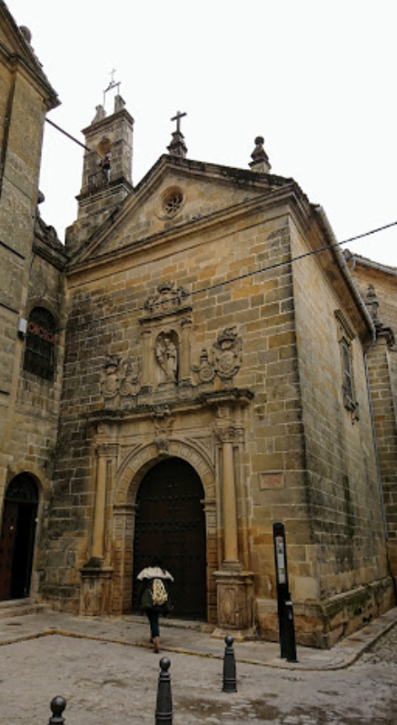
Muerte Colateral
JESÚS de S. Juan de la Cruz,
Pascual Martínez
CARMELITA.- Tenía 30 años.
+ 30 de abril de 1937
Nació en Logroño 1907
El 1 de agosto Ingresa en la Catedral de Jaén
(convertida en prisión)
permaneciendo en una gran postración
que derivó en tuberculosis,
falleció el 30, de abril de 1937, a las 3 de la tarde.
Su muerte fue tan sentida, que el jefe de prisión ordenó tocar silencio y formar a los reclusos a la hora de sacar el cadáver. Sin embargo cuando el féretro salía a la lonja de la Catedral, los milicianos le despidieron por la megafonía, poniendo el pasodoble España Cañí.
Fue amortajado con su hábito de Carmelita.
FRAY EMILIANO DE SAN JOSE.-
( Nicolas Sojo Izarra) CARMELITA
Ya anciano consiguió refugiarse en el Asilo de las Hermanitas de los Pobres, donde muere de sobresaltos y vejaciones a los 72 años

Slide 24
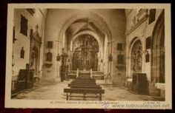
MURIERON
DE MUERTE NATURAL:
1936- 1939
BONIFACIO GARCÍA LEÓN
Coadjutor de S. Isidoro
Murió el 8-11- 1938
SIMÓN MOYA BAUDÍ
Capellán de Santo Domingo
LEOPOLDO CÓRDOBA PELAEZ
Capellán de El Salvador
Iglesia
de
Santo Domingo

Slide 25
SACERDOTES QUE SOBREVIVIERON
JOSÉ AMADEO MORENO CORTÉS. - Párroco de S. Pablo
Arcipreste desde 39 al 31-10-1946
MARCOS HIDALGO SIERRA. – Coadjutor y después
Párroco de Santa María 1939 -al 23-5-1960
JOSÉ LEOPOLDO LABRADOR PEÑA.- Párroco S. Isidoro, hasta 1947
CRISTÓBAL HERRADOR MOLINA.-Párroco S. Nicolás hasta el 30-5-43
JUAN FAUSTO OGALLAR LEÓN.- Coadjutor de S. Isidoro.
JUAN DIEGO DE DIOS BARRERO. - Coadjutor de San Nicolás.
JUAN REDONDO RUS.- Adscrito a San Nicolás.
RODRIGO JIMÉNEZ SERRANO Coadjutor de S. Pablo.-Hasta 1946
ÁNGEL CAMPOS BAEZA.- Capellán del Salvador.
ANTONIO RIENDA BARBA .- Capellán del Asilo.
CRISTÓBAL CANTERO LORENTE .- Escolapio

Slide 26
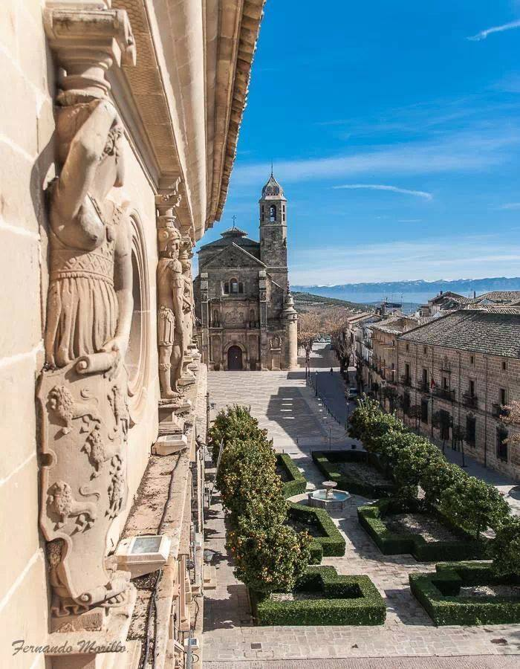
“Al reunirnos
junto a la Mesa
del Señor,
no recordamos
a los Mártires
del mismo modo que recordamos
a los demás,
que descansan
en paz, para
rogar por ellos, sino más bien
para que ellos intercedan
por nosotros”
S. Agustín

Slide 27
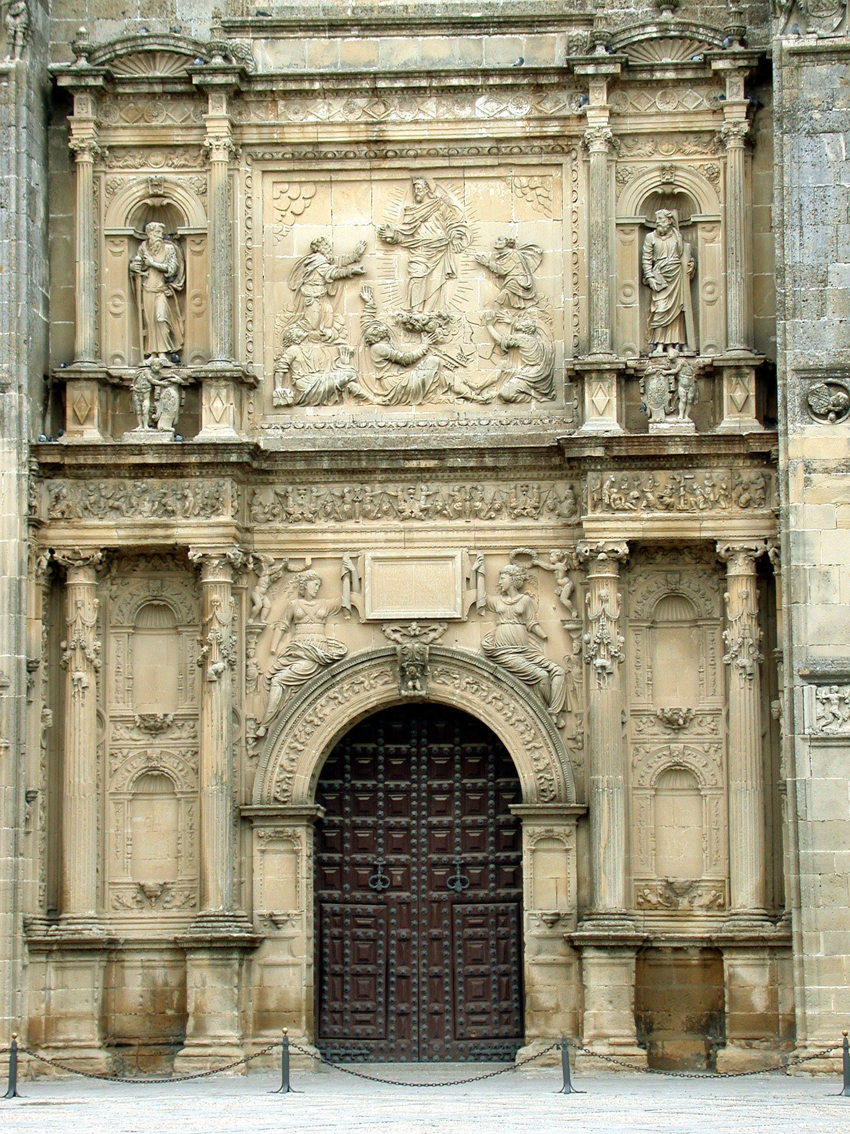
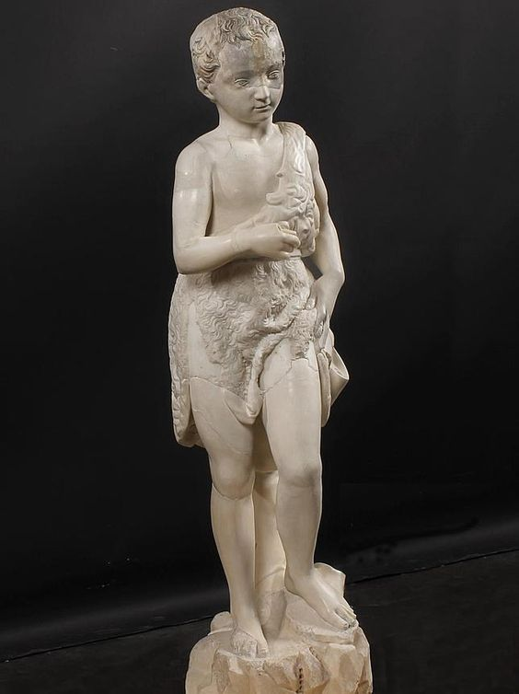
La restauración
del
San Juanito
debe ser un signo
para la
comunidad
cristiana
efm
ubedaiglesiadigital.es

Slide 28
FIN
ubedaiglesiadigital.es

